Slide 1
67
53
21
53
21
53
21
53
Audit 1.: Entwicklungsprojekt
21
53
Richard Reh, Anton Berg, Vassilij Misenko
21
53
21
53
21
53
21
53
133
21
133
21
133
21
133
21
133
21
133

Slide 2
67
53
Inhaltsverzeichnis
21
53
Einleitung in das Problem
Domänenmodelle
Kraftfeldanalyse
Problemszenario
Zielsetzungen
Alleinstellungsmerkmal
Projektplan für den 2. Audit
Quellen
21
53
21
53
21
53
21
53
21
53
21
53
21
53
133
21
133
21
133
21
133
21
133
21
133

Slide 3

67
53
Einleitung in das Problem
21
53
Gruppenarbeiten / Team-Treffen profitieren davon, wenn sie in Präsenz durchgeführt werden.
21
53
In Gruppenarbeiten hat jedes Gruppenmitglied meistens seine Arbeitsweise, wie die Aufgaben erarbeitet werden.
21
53
Einerseits ist dies gut, andererseits entsteht dadurch auch leider eine Menge verschiedener Artefakte, die von den verschiedenen Medien zusammengefasst werden müssen.
21
53
Dies führt zu viel mehr Aufwand und kostet ingesamt mehr Zeit, als für das Treffen ursprünglich vorgesehen war.
21
53
21
53
21
53
21
53
133
21
133
21
133
21
133
21
133
21
133
Notes:
Allgemein ist es sehr Energie- und Zeitaufwendig, wenn alle Gruppenmitglieder ihre Artefakte nach dem Erarbeiten auch noch zusammenfassen muss, da jeder auf seiner gewohnten Arbeitsweise seine Informationen aufschreibt. Daher ist es auch oft schwer alle Informationen auf ein Medium zu übertragen, vor allem wenn nicht alle digital arbeiten, sondern auf analogen Medien schreiben. Um das Problem, und damit auch unnötigen Aufwand zu erleichtern, soll es ein einziges digitales Medium geben, auf welchem alle Gruppenmitglieder gleichzeitig synchron & kollaborativ arbeiten, und dabei die Arbeit sowohl schneller beginnen, als auch beenden können.
Ein mögliches Problemszenario würde wie folgt aussehen:
Eine Gruppe von Studenten bewältigen eine Projektidee für ein Modul. Da sie alle in der Hochschule sind, möchten sie bevorzugt in Präsenz arbeiten. Dafür setzen sie sich in einen freien Raum, um diesen für ihre Gruppenarbeit zu verwenden. Die Gruppe besteht aus einer Anzahl an diversen Personen mit unterschiedlichen Fähigkeiten und Ideen und ihrer eigenen Arbeitsweise. Daher haben sie unterschiedliche Geräte, mit denen sie es gewohnt sind zu arbeiten. Sie unterteilen sich die jeweiligen Aufgaben und legen mit der Bearbeitung los. Jeder nutzt sein bevorzugtes Medium zum auffassen der gesammelten Informationen. Einer verwendet ein Word-Dokument auf seinem Laptop, der andere besitzt kein Programm und schreibt seine recherchierten Informationen in einen Text Editor und sammelt einige passende Grafiken dazu, und ein anderer wiederum benutzt zwar ein mobiles Endgerät zur Recherche, schreibt seine Informationen aber zusammengefasst in sein College-Block. Irgendwann sind sie nun alle mit ihrem zugewiesenem Teil fertig und haben eine Reihe an Dokumenten und Artefakten, welche zwar alle zur Sache beitragen, aber insgesamt zusammen schwer überblickbar sind. Da jeder ein anderes Medium verwendet hat, muss einer nun alle Informationen wieder auf einem Medium zusammenfassen, damit alle Informationen auch für alle gleich überblickbar und zugänglich sind. Dies ist ein enormer Aufwand, welcher leider nicht weg zu denken ist, vor allem wenn man nicht immer nur digitale Medien verwendet, und man somit die Informationen nicht kopieren kann. Insgesamt hat die Gruppe mehr Aufwand und Zeit noch dafür investiert, als es eigentlich insgesamt für die gesamte Gruppenarbeit geplant war.

Slide 4
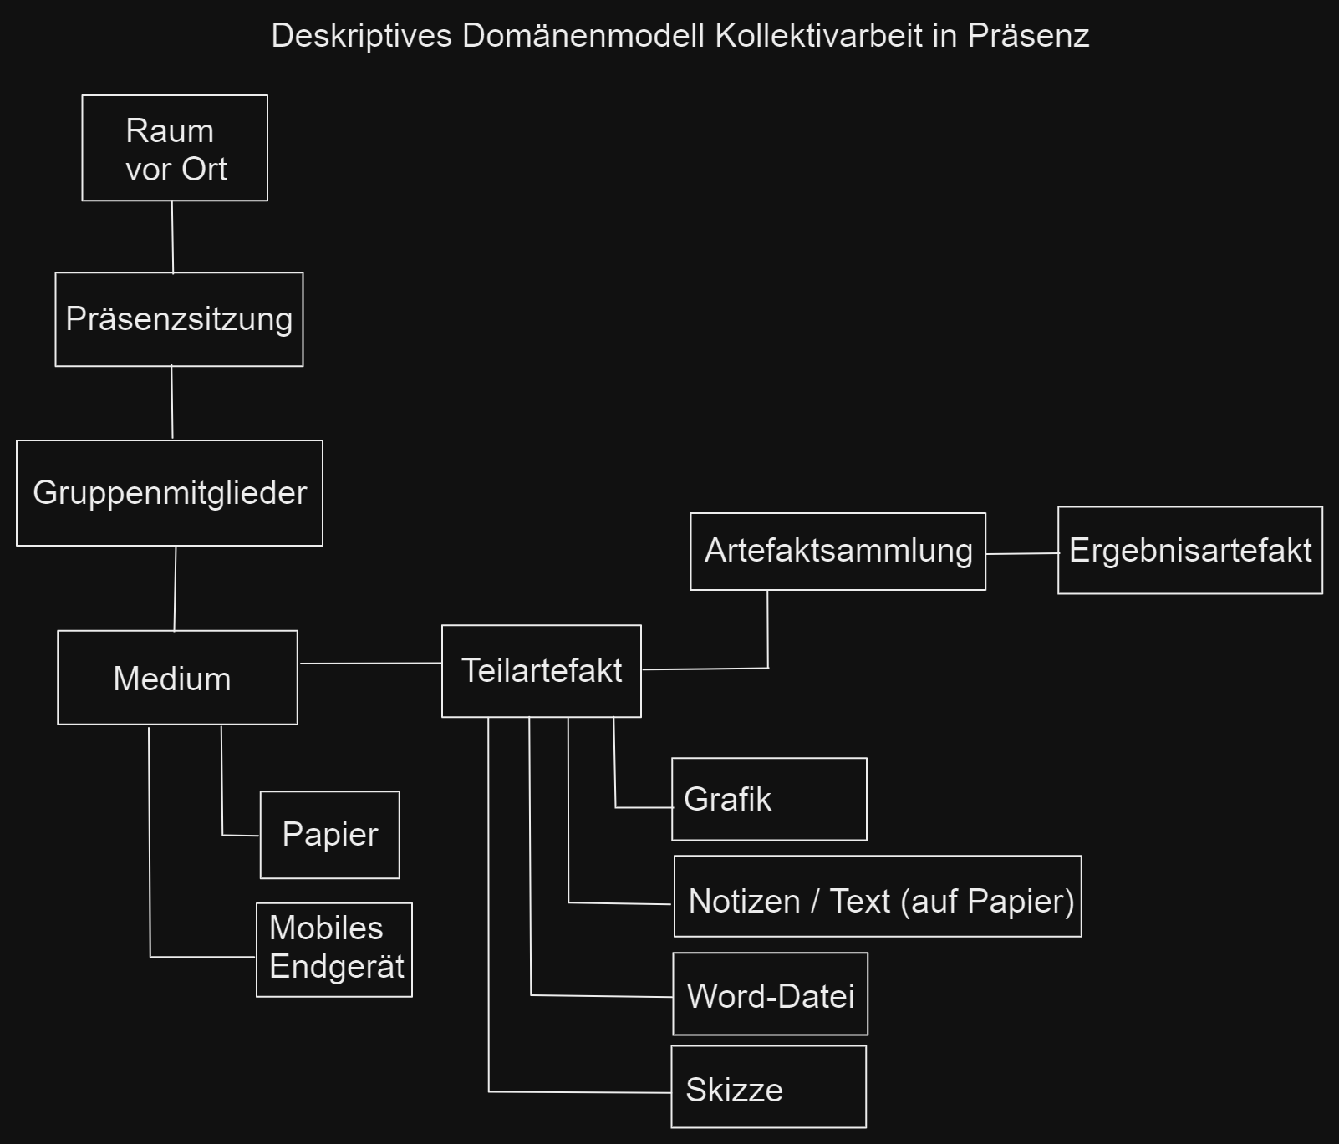
67
53
Domänenmodelle
21
53
21
53
21
53
21
53
21
53
21
53
21
53
21
53
133
21
133
21
133
21
133
21
133
21
133
Notes:
Bei der Domänenmodellanalyse haben wir versucht zu überdenken, welche Domänen Entitäten eine Rolle spielen und wie die aktuell kollaborative Arbeit innerhalb von Gruppen (bspw. Schul/Studium-Gruppen oder Team-Arbeiten). Insgesamt sieht das deskriptive Domänenmodell folgendermaßen aus:
Es gibt einen Raum (oder auch allgemein eine Umgebung) in der Präsenzsitzung(en) stattfinden können. In diesen Präsenzsitzungen treffen sich die Gruppenmitglieder um gemeinsam zusammen kollaborativ zu arbeiten. Ein Gruppenmitglied nutzt ein Medium, auf welchem er seine Informationen zu einem Artefakt zusammenstellt. Dieses Medium ist entweder auf Papierbasis oder auf ein mobiles Endgerät. Die Teilartefakte die dann dadurch entstehen können beispielsweise entweder Notizen oder ein Text auf Papier (eventuell College-Block, Heft, blankes DIN-A4 Papier), eine Skizze (entweder auf Papier oder digital), eine Word-Datei oder eine Grafik (und diverse andere Medien) sein. Insgesamt entsteht eine Artefaktsammlung die aus allen Teilartefakten besteht, welche alle Gruppenmitglieder erarbeitet haben. Alle Artefakte müssen aber noch für alle Gruppenmitglieder gleich ersichtlich und zugänglich sein, weswegen alles nicht auf den einzelnen Medien gelassen werden kann, auf denen die Informationen jeweils erarbeitet wurden. Daher muss noch alles auf ein Ergebnisartefakt zusammengetragen und zusammengefasst werden.

Slide 5
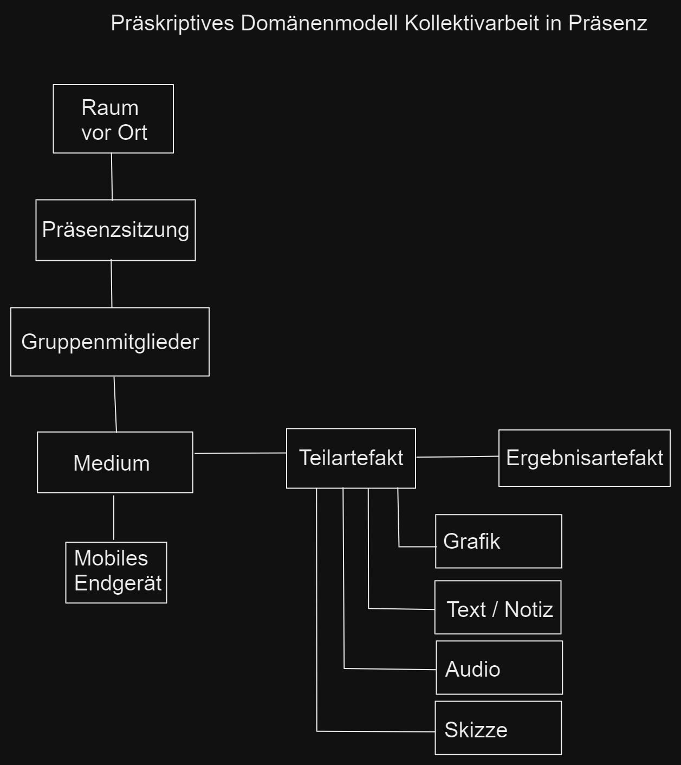
67
53
Domänenmodelle
21
53
21
53
21
53
21
53
21
53
21
53
21
53
21
53
133
21
133
21
133
21
133
21
133
21
133
Notes:
Das nach uns beschriebene präskriptive Domänenmodell beschreibt eine verbesserte Art, mit der die Gruppenmitglieder in einer kollaborativ arbeiten. Hierbei ist nun zu sehen, dass im Gegensatz zu vorher nurnoch mobile Endgeräte als ein Medium benutzt werden um die Informationen zusammen zu tragen, da die Arbeit in Präsenz vollständig digitalisiert ablaufen soll. Dadurch entstehen auch nur noch digitale Artefakte. Diese befinden sich dann nicht mehr als einzelne Teilartefakte in einer Artefaktsammlung, sondern bilden alle sofort ein Ergebnisartefakt, wodurch kein Aufwand mehr für das Zusammentragen der Informationen entsteht und auch keine Zeit unnötig dafür aufgebraucht werden muss.

Slide 6
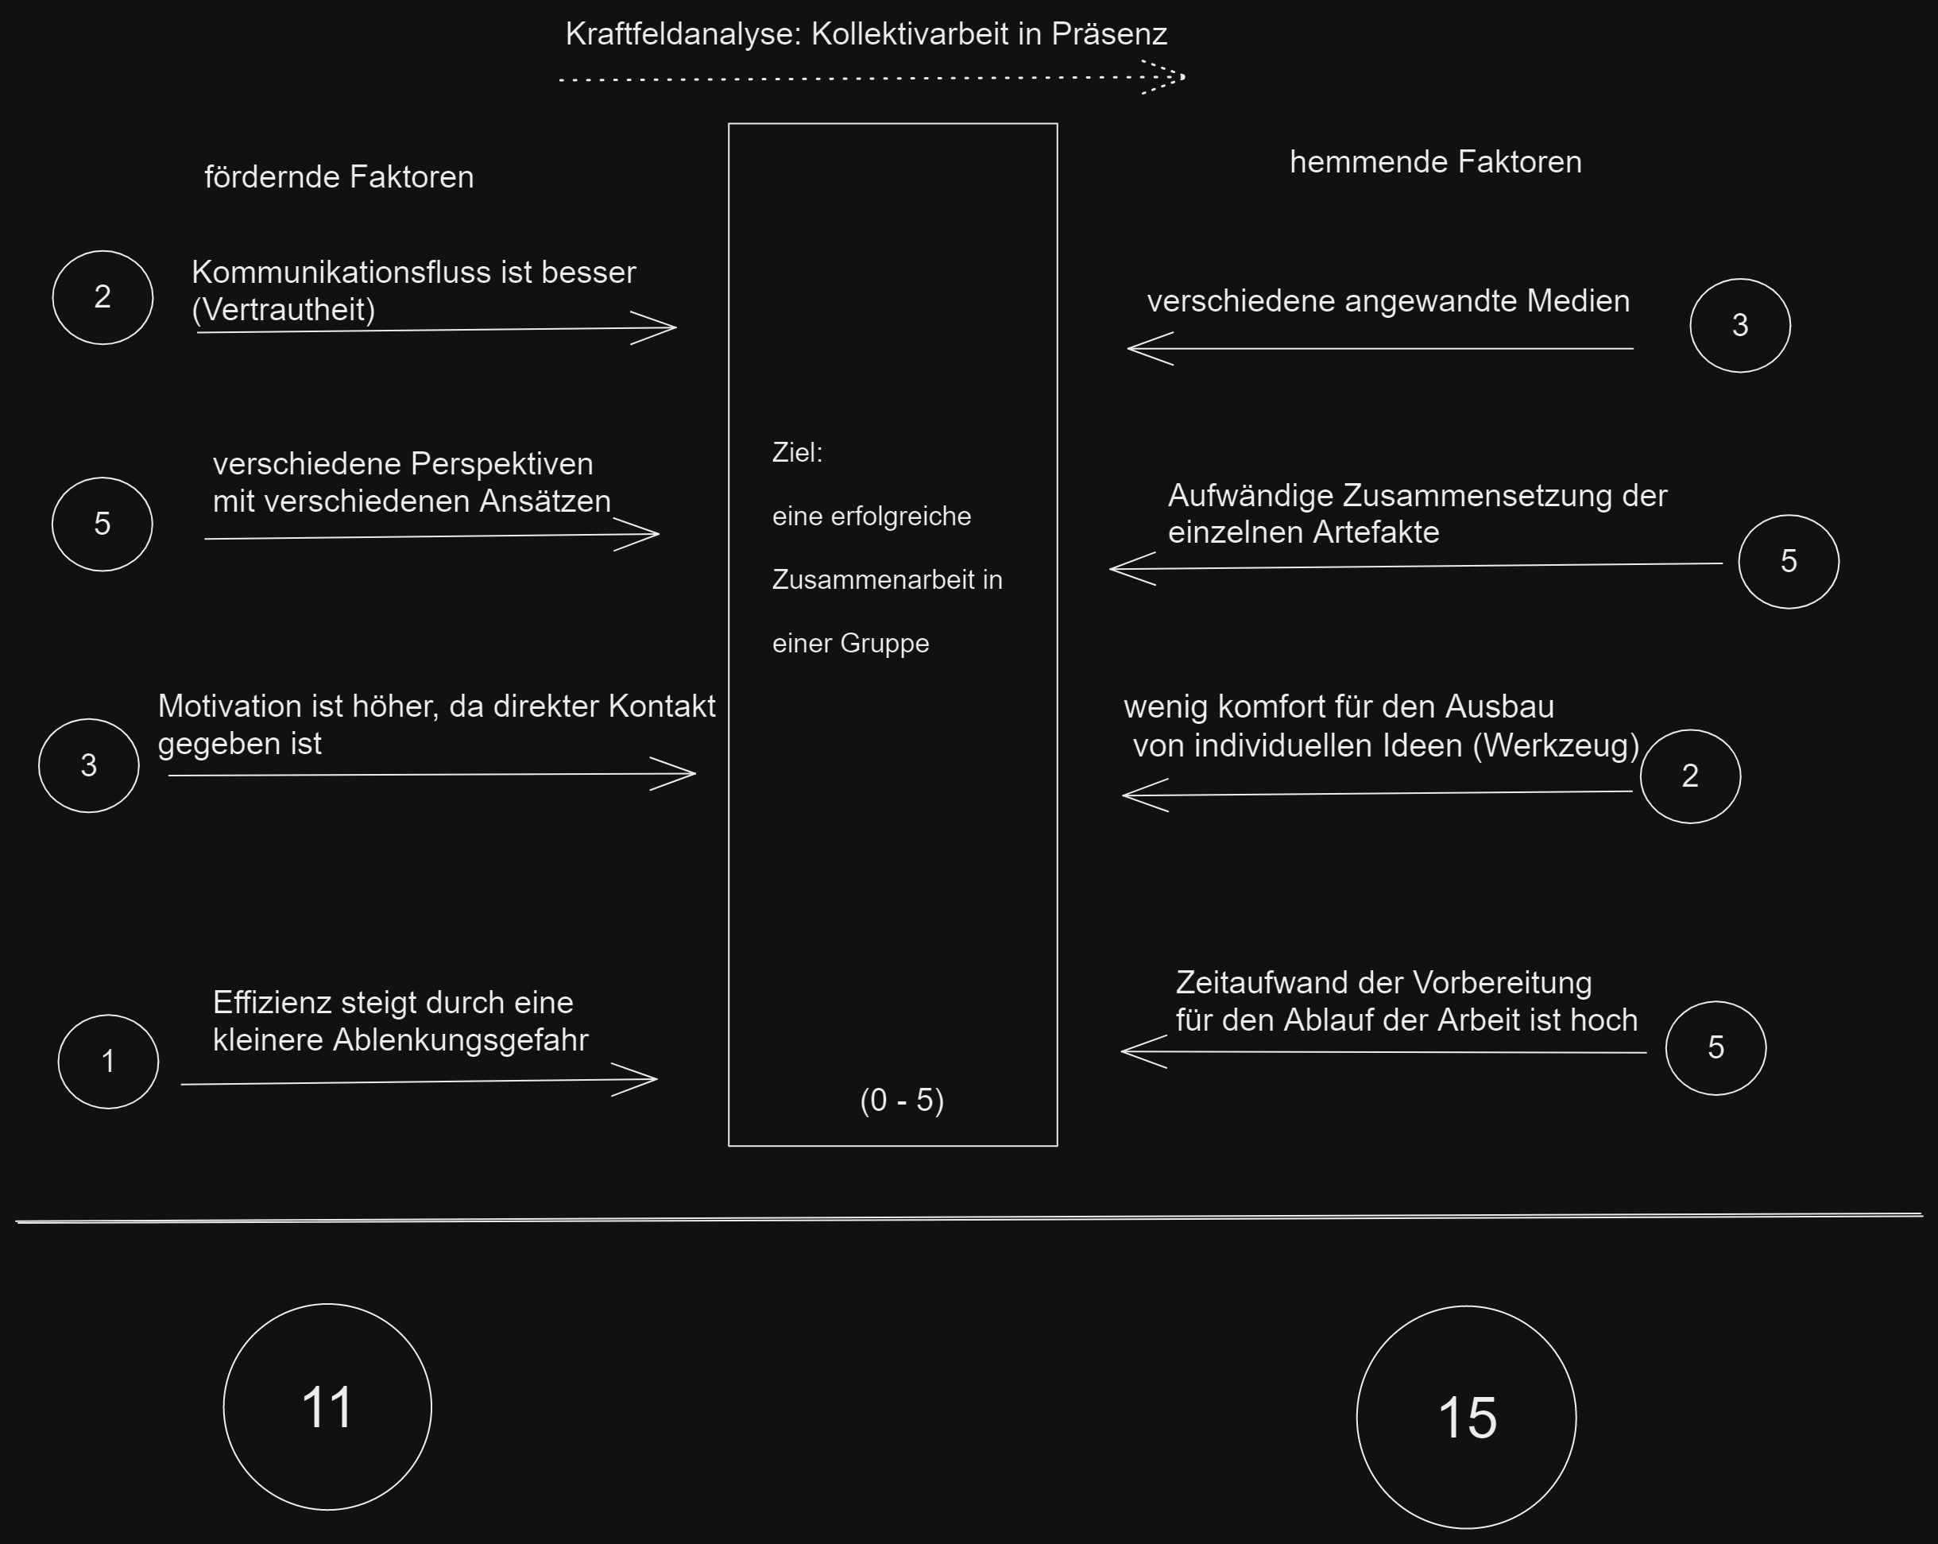
67
53
Kraftfeldanalyse
21
53
21
53
21
53
21
53
21
53
21
53
21
53
21
53
133
21
133
21
133
21
133
21
133
21
133
Notes:
Die Kraftfeldanalyse ist eine schnelle Methode zur Analyse einer Situation. Dabei werden zwei Seiten der besprochenen Situation betrachtet. Zum Einen werden fördernde Faktoren in Betracht gezogen, um zu verstehen, welche Aspekte der Situationen gut funktionieren. Auf der anderen Seite sind die hemmenden Faktoren. Diese wirken den fördernden Faktoren entgegen und erschweren die Situation.
Alle genannten Faktoren erhalten eine Gewichtung. Dabei ist null nicht so wirksam und fünf ist sehr wirksam.
Durch eine solche Analyse kann man sehr schnell eine Situation analysieren und einen Einblick erhalten, ob es Probleme oder Hindernisse gibt.
In der Kraftfeldanalyse für Kollektivarbeit (Gruppenarbeiten) in Präsenz wird durch die vergebene Punktanzahl ersichtlich, dass es ein paar Hindernisse gibnt, welche man bewältigen muss, um eine erfolgreiche Zusammenarbeit in einer Gruppe durchführen zu können.
Es sind zwar relativ wenig Aspekte, jedoch reichen diese aus, um im weiteren Verlauf eines Projektes Lösungsansätze zu finden.

Slide 7
67
53
Zielsetzungen
21
53
Kollaboratives Arbeiten in Präsenz soll durch digitale Endgeräte gefördert werden.
21
53
Es sollte ein gemeinsames Medium für alle geboten werden.
21
53
Es soll passende Werkzeuge für verschiedene Arten von Arbeitsweisen geben.
21
53
Analoge Arbeitsmittel sollen vollständig abgelöst werden (kein Papier, College-Blöcke, sticky-notes etc.)
21
53
Die kollaborative Arbeit muss schnell und spontan einrichtbar sein, sodass man unkompliziert direkt mit der Bearbeitung beginnen kann. (Ad-hoc)
21
53
21
53
21
53
133
21
133
21
133
21
133
21
133
21
133
Notes:
Hier folgen unsere Ziele, welche wir durch dieses Projekt realisieren wollen.
Kollaboratives Arbeiten in Präsenz soll durch digitale Endgeräte gefördert werden. Es sollte ein gemeinsames Medium geben, welches allen Personen passende Werkzeuge liefert um direkt miteinander gleichzeitig zu arbeiten. Durch die Werkzeuge könnten für viele Arbeitstypen eine passende Option verfügbar sein, damit sie auf ihrer Arbeitsweise handeln können. Es soll nicht auf ein Typ von mobilem Endgerät beschränkt sein, sondern alle Endgeräte mit Internetzugang sollten dafür verwendet werden können. Die Personen sollten in der Lage sein ihre Arbeit Ad-hoc und schnell zu beginnen, bzw. die gemeinschaftliche Arbeit schnell einzurichten. Außerdem muss es möglich sein, dass jeder seine Ideen / Informationen festhalten kann, aber noch nicht allen anderen Gruppenteilnehmern zur Verfügung stellt. Es könnte möglich sein, dass eine Person in einem privatem Space nur einer anderen Person eine zusammengestellte Idee mitteilen kann, bevor diese Idee auch der gesamten Gruppe gezeigt wird, um diese noch ein mal überarbeiten zu können. Insgesamt sollte der Zeit-/ Aufwand zur Erstellung der gesamten Ideen und oder Informationen reduziert werden. Das Ergebnis der kollaborativen Arbeit muss auf einem Medium für alle Gruppenmitglieder zur Verfügung stehen und für jeden speicherbar sein.

Slide 8
67
53
Alleinstellungsmerkmal
21
Miro-Board
53
Anders als bei Miro-Board soll es bei uns einen ,,open-" und einen ,,private-space" geben. Während im open-space alle Mitglieder alles gemeinsam sehen und bearbeiten können, soll im private-space jeder seine eigenen Artefakte zusammenstellen können, bevor man die eigenen Informationen mit allen teilt.
21
53
21
53
21
53
21
Microsoft-Teams
53
Hierbei ist es zwar gut möglich zusammen an einem Dokument zu arbeiten, allerdings ist Teams für Microsofts Hauseigene Programme (Word, Powerpoint Excel) geeignet. Außerdem ist eine lange Registrierung im System mit einem Microsoft-Konto + Lizenz erforderlich.
21
53
21
53
21
53
133
21
133
21
133
21
133
21
133
21
133
Notes:
Es gibt einige ähnliche Programme, die bereits das kollaborative Arbeiten ermöglichen. Dazu zählt beispielsweise ,,Miro-Board" und ,,Microsoft-Teams". Beide Programme setzten auf gleichzeitige Zusammenarbeit, wobei sie sich aber eher für den Einsatz einer Online-Zusammenarbeit lohnen. Wir hingegen möchten das freie kollaborative Arbeiten in Präsenz fördern. Dabei gehen wir auf unterschiedliche Arbeitsweisen ein, die für verschiedene Personentypen passen. Was wir noch dazu ermöglichen, ist eine Art ,,private-space" in dem man die eigenen Ideenansätze und Notizen erst für sich konkretisieren kann, bevor diese alle anderen Gruppenmitglieder sehen können. Im ,,open-space" sind die Informationen dann für alle sichtbar, also ist das dann für alle die gemeinsame ,,Arbeitsfläche". Es sollte auch möglich sein dann Informationen vom ,,open-space" wieder runter zu nehmen in den ,,private-space", um sie zu bearbeiten und anschließend wieder auf den ,,open-space" hinzuzufügen. Abgesehen davon unterscheidet sich unser Tool von Microsoft Teams im Hinblick auf Kreativität. Microsoft-Teams verwendet ihre Hauseigenen-Office Programme wie ,,Word", ,,Excel" und ,,Powerpoint". Das sind Dokumente, welche strikte Ordnung und Textformatierung bieten. Wir möchten eher eine freie Arbeitsfläche bieten, in der man die eigenen Ideen ,,zusammenbauen" kreativ anordnen kann. Dadurch wäre es auf mehr oder weniger grafischer Ebene möglich auch so etwas wie ,,brainstorming" umzusetzen, ohne dass man an Formatierungsregeln gebunden ist.

Slide 9
67
53
Projektplan für den 2. Audit
21
Projektrisiken erfassen
53
21
Proof-of-Concept anhand der Projektrisiken textuell beschreiben
53
21
Auswahl für die PoCs begründen
53
21
Recherche und Planung der zu verwendeten Komponenten
53
21
53
21
53
21
53
21
53
133
21
133
21
133
21
133
21
133
21
133
Notes:
Ist gerade vorläufig, es würden wahrscheinlich noch andere Artefakte dazukommen.

Slide 10
67
53
Quellen
21
https://link.springer.com/content/pdf/10.1007/s11613-022-00787-y.pdf
53
21
https://hochschulinitiative-deutschland.de/blog/gruppenarbeit-vorteile-nachteile
53
21
http://groups.uni-paderborn.de/psychologie/scha_Gruppen-Teams_Einflussfaktoren%20der%20Gruppenleistung.pdf
53
21
https://www.projektmagazin.de/methoden/kraftfeldanalyse#:~:text=Die%20Kraftfeldanalyse%20ist%20eine%20einfache,auf%20den%20betrachteten%20Gegenstand%20wirken.
53
21
53
21
53
21
53
21
53
133
21
133
21
133
21
133
21
133
21
133

